Slide 1

文档问答系统初探
当前业内常用文档问答系统设计思路

Slide 2
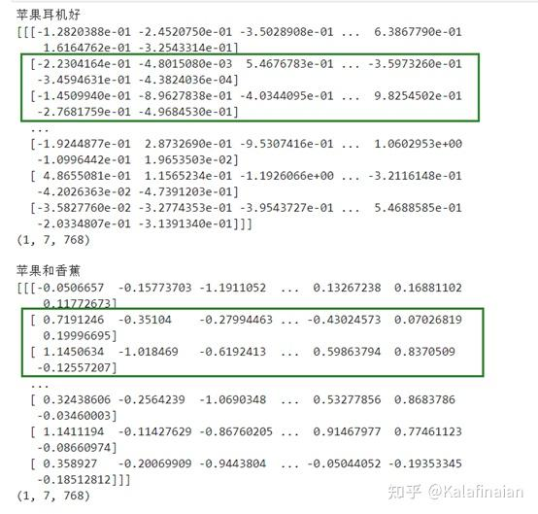
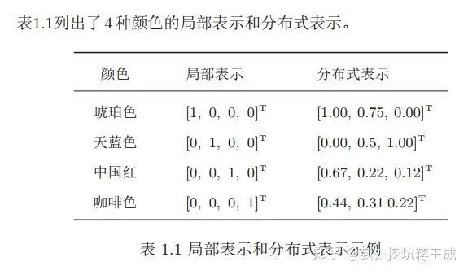
简单聊聊 embedding
词的向量化:
一种方式来表示一个文本，这种文本表示方式要能够便于进行文本之间的比较，计算
句子的向量举例
向量:
有大小和方向的量
通俗一点举例
Notes:
词表中的单词映射为实数向量以便计算机进行进一步的计算
获取\生成 词的向量,获取其结果就是embedding

Slide 3
“文本版”
① 文档
解析文本
文本切片
② embedding
切片向量化
存向量库
③ 用户提问
查询向量库
相似度(相关性)最高n条
④ LLM整合
预设prompt+提问+n条相关切片
生成结果
Notes:
提问业务逻辑处理
过滤 同义词 命中意图
提问 查询向量库
得到相关性最高的一个或几个chunk

Slide 4
“原貌版”
Openai embedding
向量数据库
text chunks
[0.15,-0.24,...,0.94]
文档数据集
search DB
get sim
用户提问
Chunk21 score 0.95
Chunk20 score 0.92
Chunk22 score 0.87
…
prefix prompt
build
answer
LLM

Slide 5
相关开源项目
文档问答
https://github.com/guangzhengli/vectorhub
https://github.com/daodao97/chatdoc
…
文本向量化
https://github.com/shibing624/text2vec
https://github.com/huggingface/transformers
…
向量数据库
https://github.com/qdrant/qdrant
https://github.com/milvus-io/milvus
…

Slide 6

谢谢！

